Slide 1
მოგესალმებით,
წარმოგიდგენთ ინფორმაციას სსიპ ხობის მუნიციპალიტეტის სოფელ ხამისქურის საჯარო სკოლაში ჩატარებული კვირე-
ულთან დაკავშირებით.

Slide 2
სსიპ ხობის მუნიციპალიტეტის სოფელ ხამისქურის საჯარო სკოლაში VII-IX კლასის მოსწავლეთა ჩართულობით ჩატარდა დედამიწის დღისადმი მიძღვნილი კვირეული.
ხელმძღვანელი მასწავლებლები:
1. გეორაფიის მასწავლებელი - თეა პერტია
2. ბიოლოგიის მასწავლებელი - მარინე ქირია

Slide 3
18 აპრილი - ხამისქურის საჯარო სკოლის მე-7 კლასელებმა დაასუფთავეს სკოლის მიმდებარე ტერიტორიაზე არსებული ღელე, რომელიც გახშირებული წვიმების შედეგად დიდდება და ნალექების დროს ჩამოაქვს მოსახლეობის მიერ ჩაყრილი ნაგავი.

Slide 4
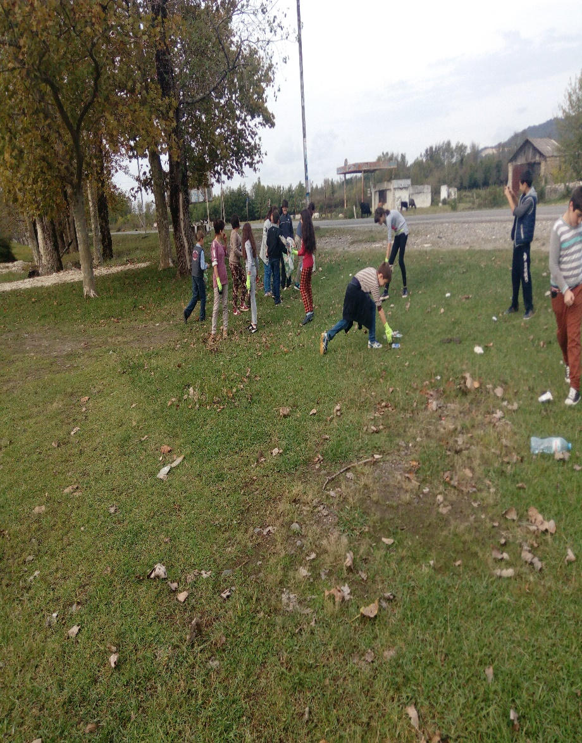
19 აპრილი - ხამისქურის საჯარო სკოლის მე-8 კლასელებმა დედამიწის დღესთან დაკავშირებით დაასუფთავეს სკოლის ეზო და მიმდებარე ტერიტორია პოლიეთილენის პარკებისა და ერთჯერადი გამოყენების ბოთლებისაგან.

Slide 5
20 აპრილი - ხამისქურის საჯარო სკოლის მე-8 კლასელებმა დედამიწის დღესთან დაკავშირებით სკოლის ეზოში არსებული უთხოვარის ნერგები გაწმინდეს სარეველებისაგან.

Slide 6
21 აპრილი ხამისქურის საჯარო სკოლის მოსწავლეებმა სკოლის ეზოში დარგეს ხეები.

Slide 7
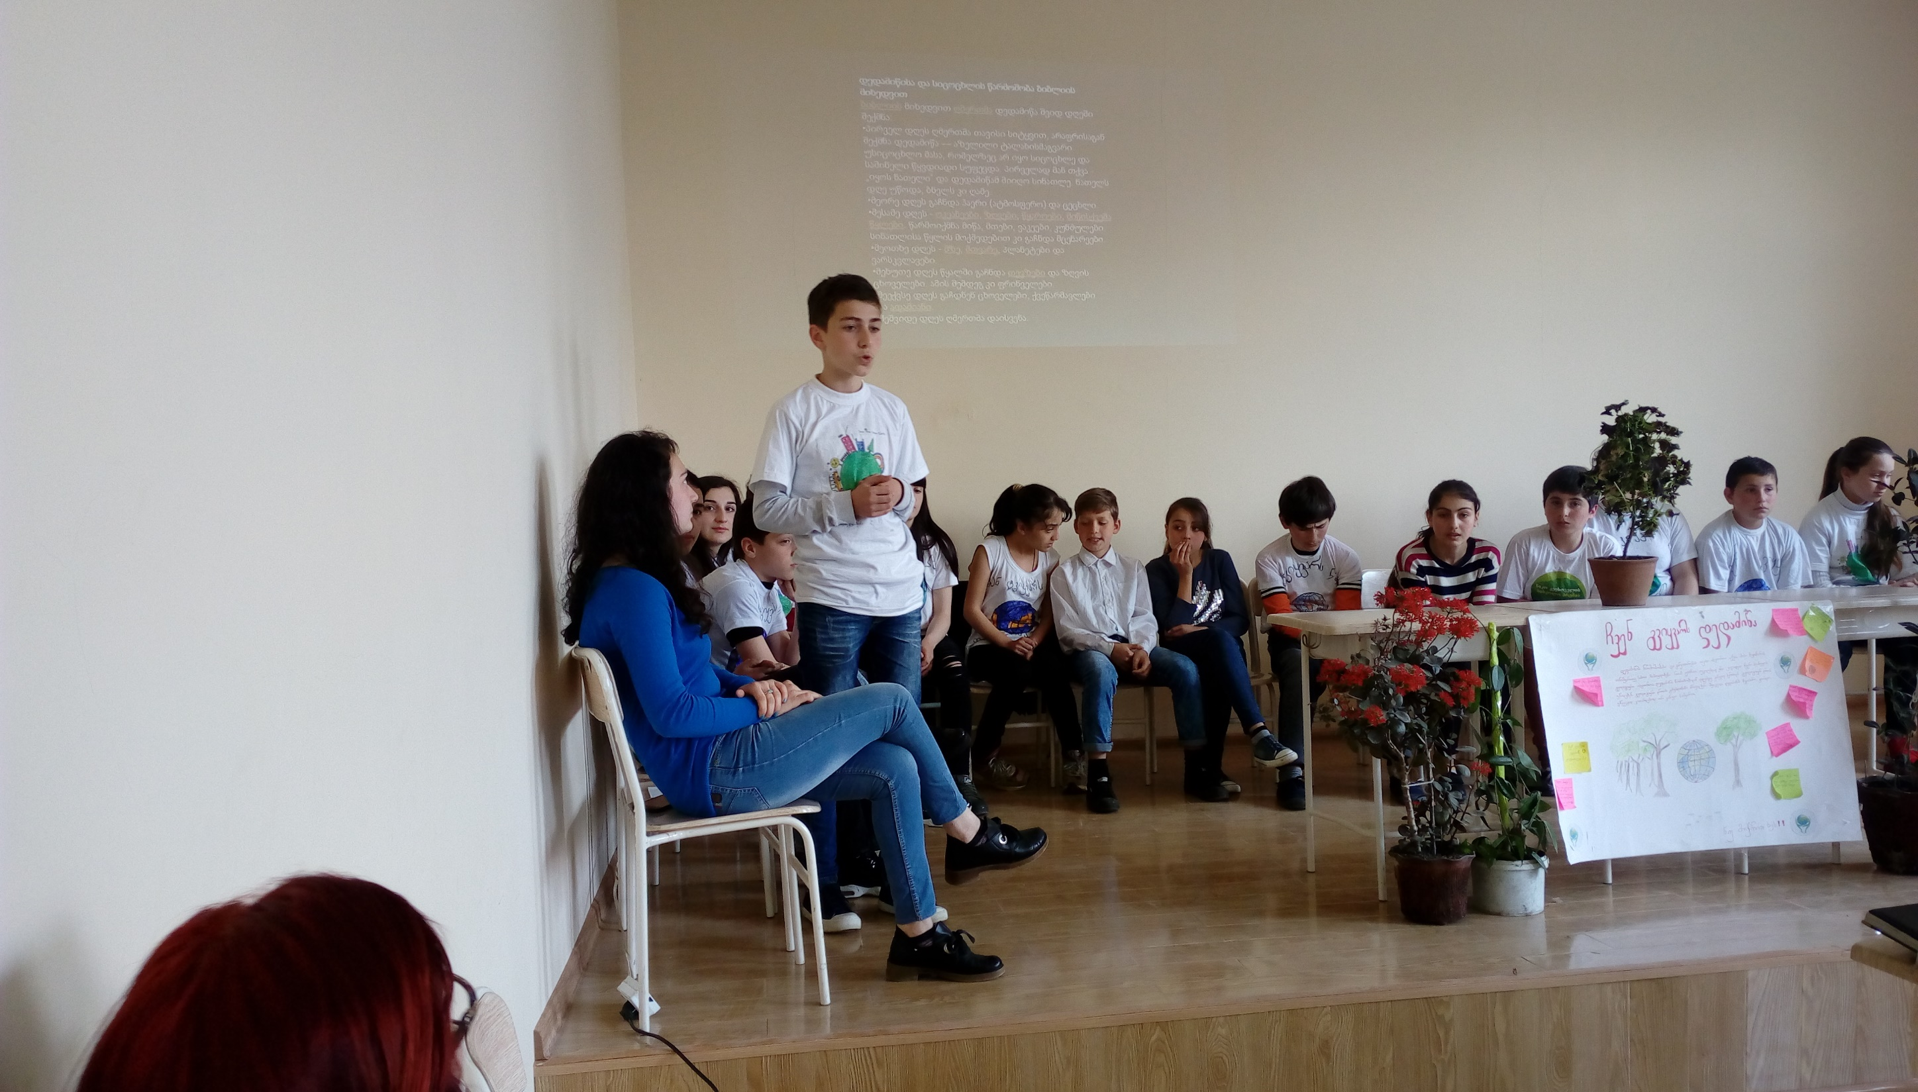
22 აპრილი ხამისქურის საჯარო სკოლის მოსწავლეებმა გამართეს პრეზენტაცია თემაზე „ჩვენ გვიყვარს დედამიწა“ .

Slide 8
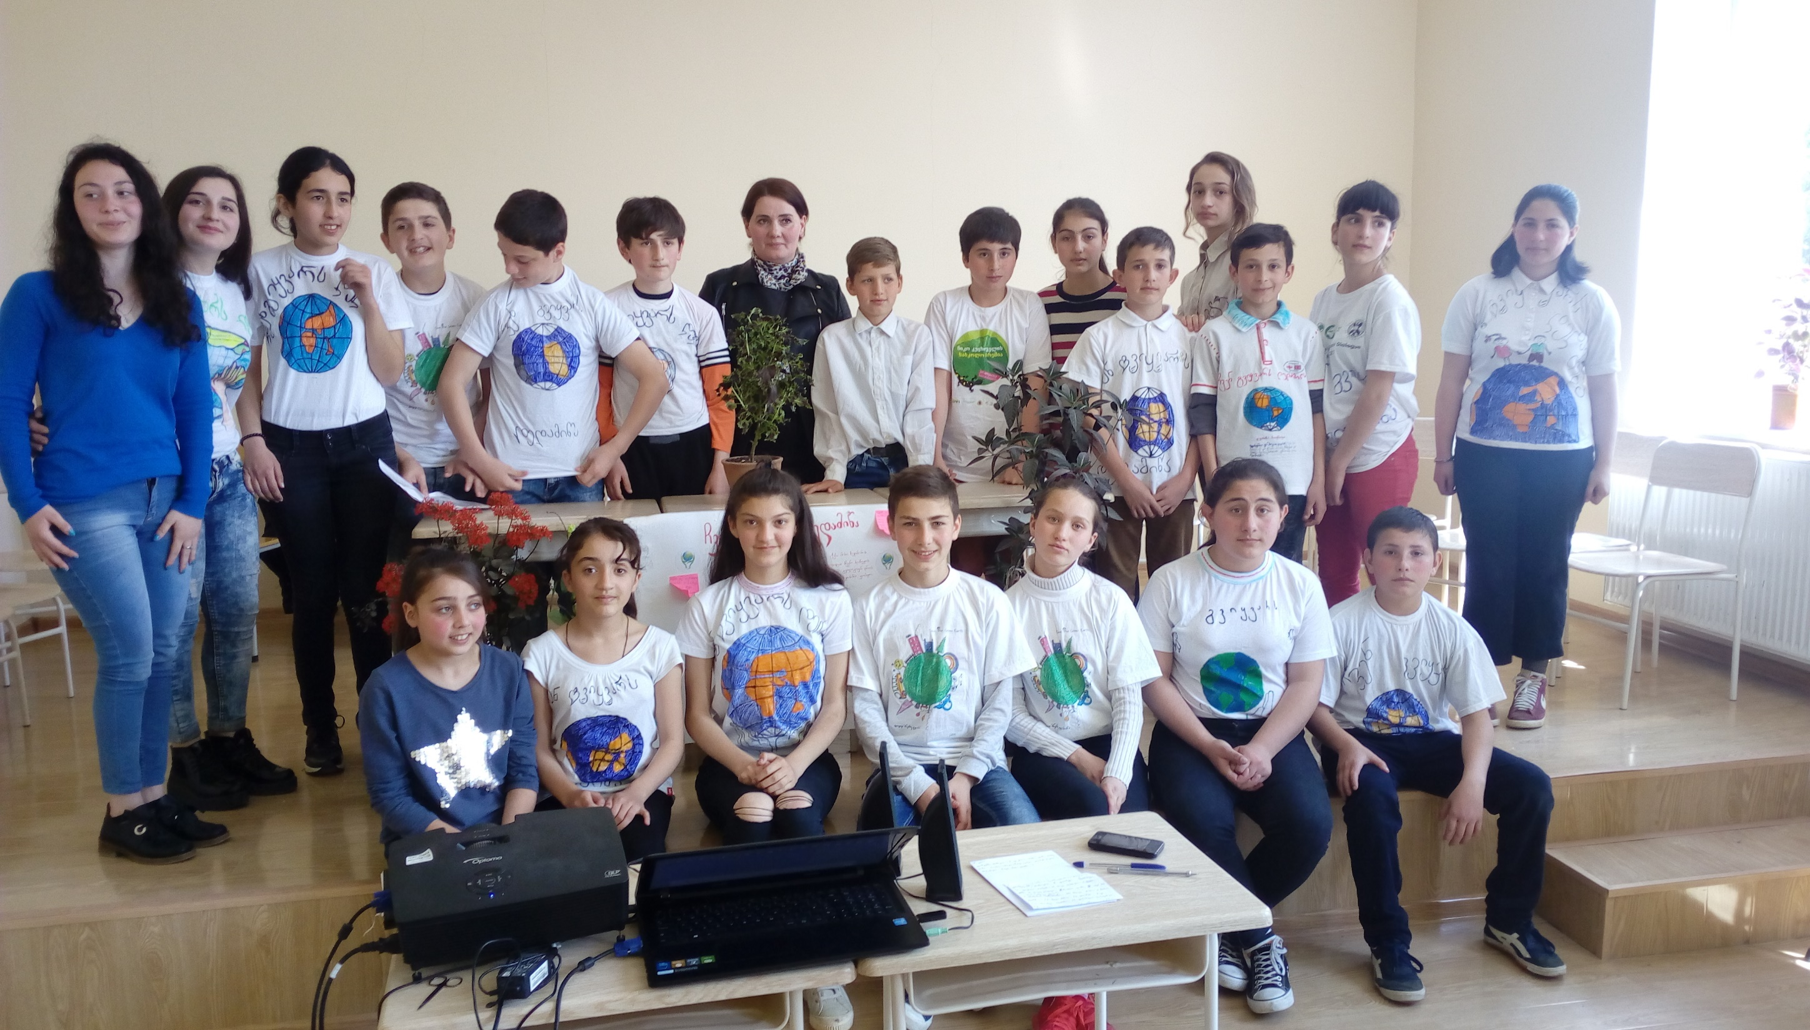
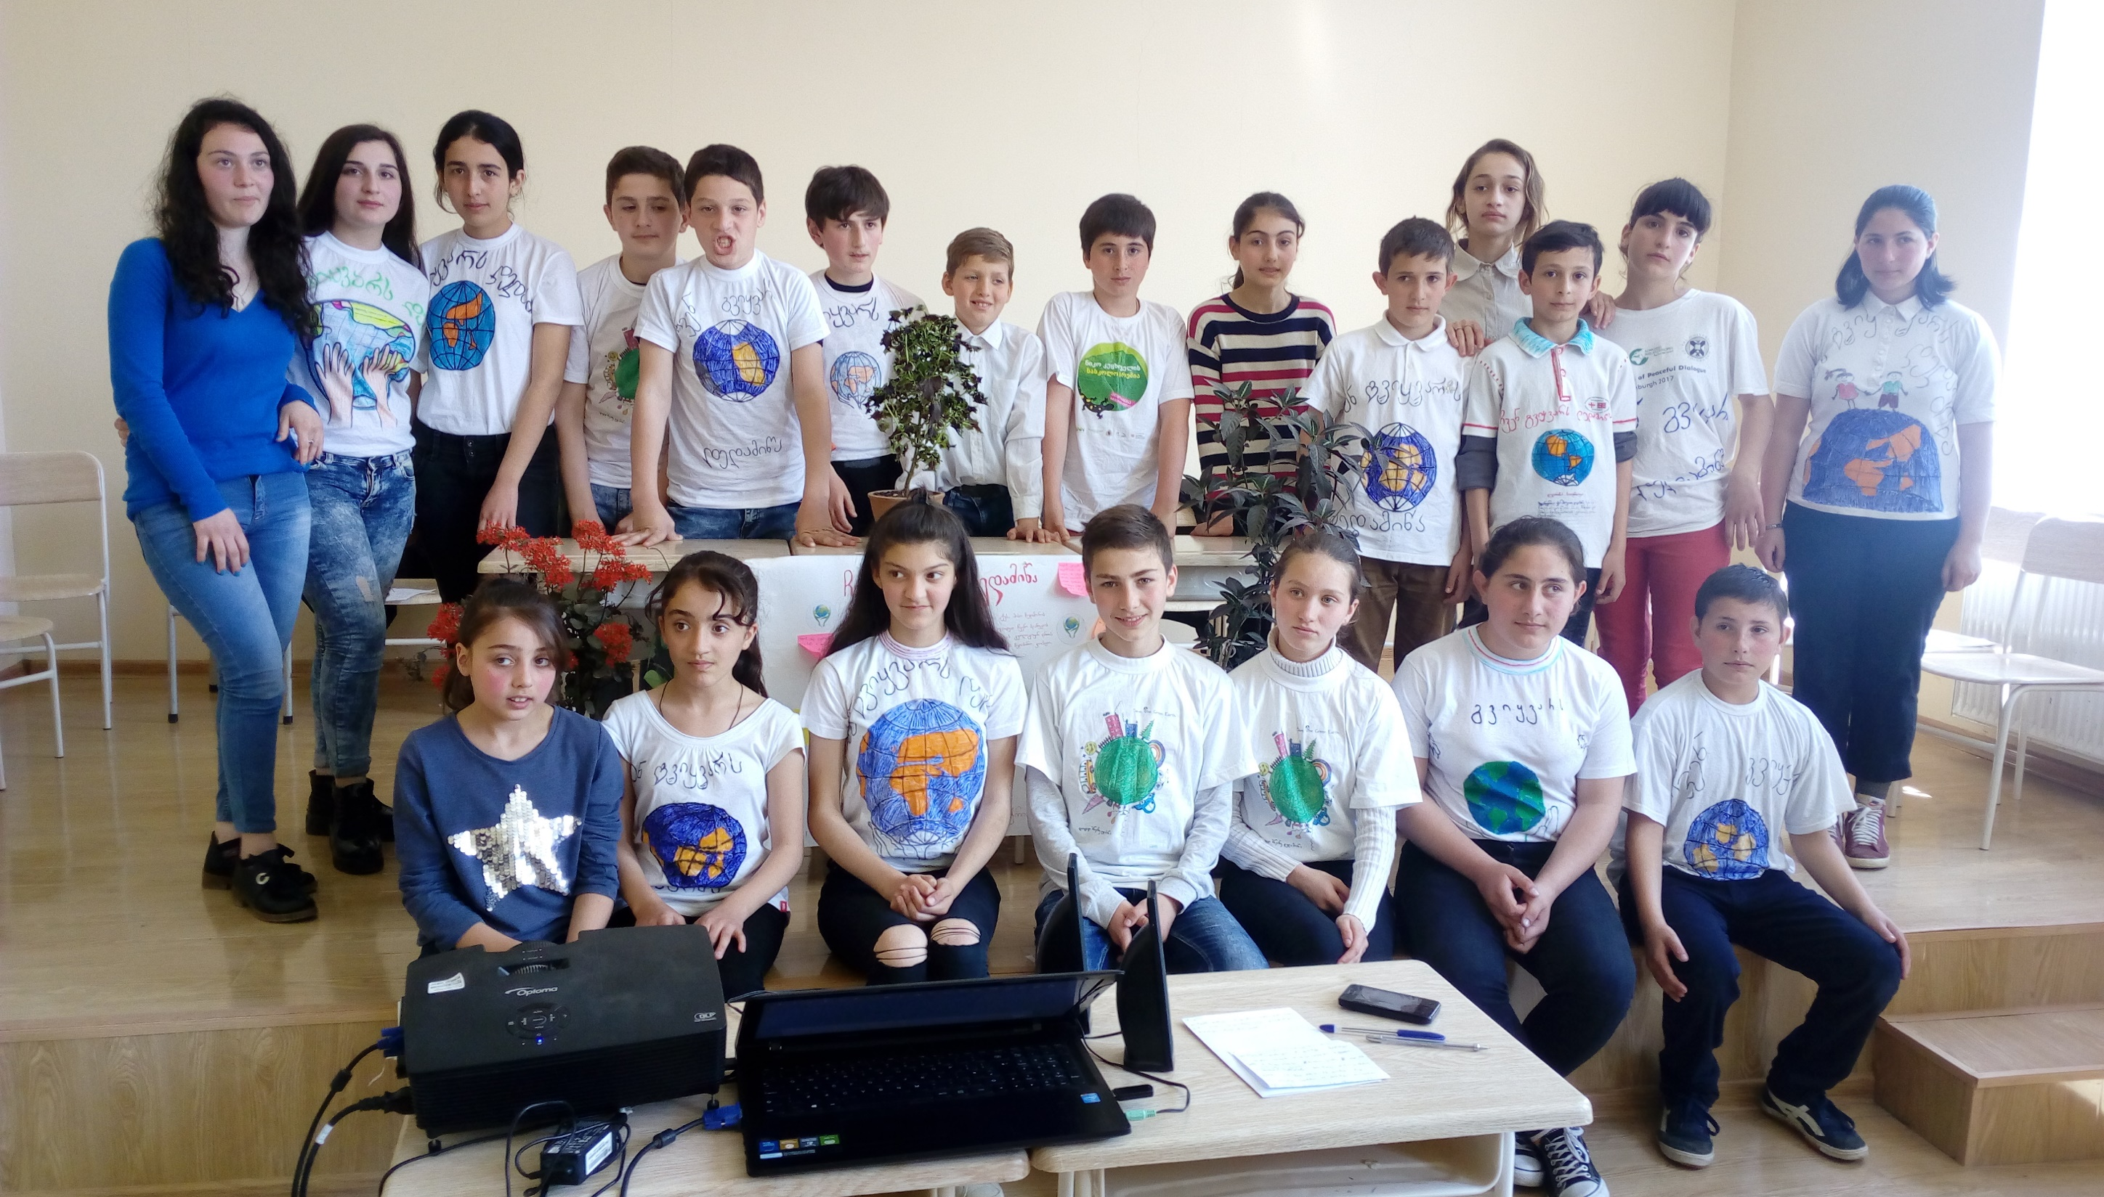
დედამიწის დღისადმი მიძღვნილ ღონისძიებაზე ხამისქურის საჯარო სკოლის მოსწავლეთა ჯგუფი ხელმძღვანელ მასწავლებელთან ერთად.

Slide 9
სკოლის დირექტორმა ნანა ლომაიამ დადებითად შეაფასა დედამიწის დღისადმი სკოლის მიერ კვირეულის ფარგლებში დაგეგმილი აქტივობები, მოიწონა მოსწავლე-მასწავლებელთა აქტიური ჩართულობა.

Slide 10
გმადლობთ ყურადღებისათვის!

